Slide 1














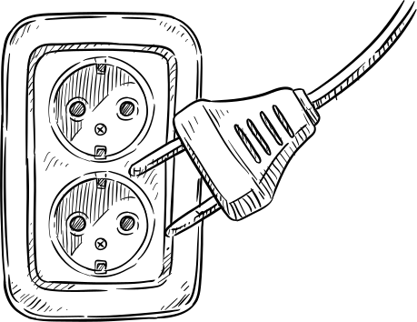

LCD Robot Pintar
Arduino Uno + LCD I2C

Slide 2


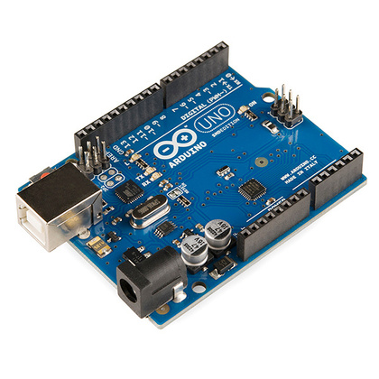






Arduino Uno
Otak
LCD I2C

Slide 3

Arduino Uno
Otak
LCD I2C
Penggerak

Slide 4
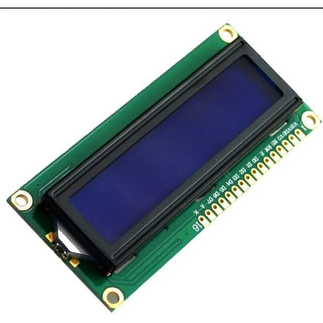
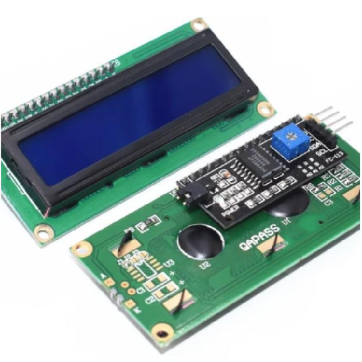
Apa itu LCD
LCD adalah layar kecil yang digunakan untuk menampilkan tulisan dan informasi dari Arduino.
Fungsi LCD:
  Menampilkan teks 📺
  Menampilkan angka 🔢
  Menampilkan informasi robot 🤖
Jenis LCD :
LCD Konvensional
  Menggunakan banyak kabel 🔌
  Penyambungan lebih rumit
  Membutuhkan banyak pin Arduino
LCD I2C
  Menggunakan sedikit kabel 🔌
  Lebih rapi dan praktis
  Hanya menggunakan 4 pin

Slide 5
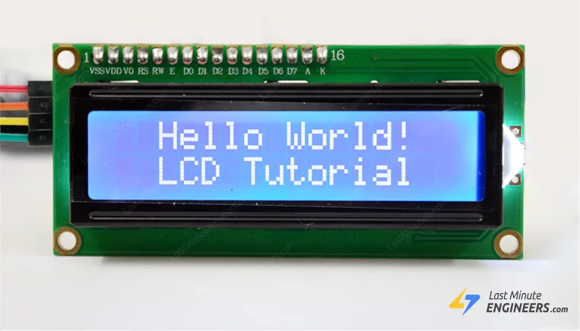
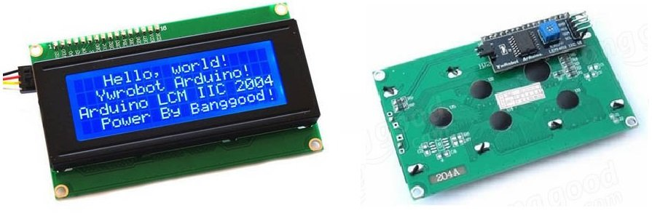
Macam - Macam LCD
LCD 16 X 2
LCD 20 X 4
LCD dengan Pixel Sedikit
  Tulisan yang tampil lebih sedikit
  Ukuran tampilan lebih kecil
LCD dengan Pixel Lebih Banyak
  Bisa menampilkan lebih banyak tulisan
  Tampilan lebih besar dan jelas

Slide 6
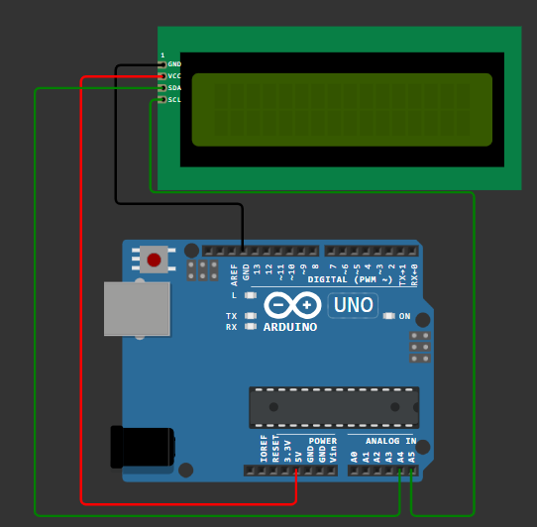
Wiring Komponen
LCD I2C | Arduino Uno
VCC | 5V
GND | GND
SDA | A4
SCL | A5

Slide 7
Next Kita Belajar apa ya ?
Arduino + LCD I2C + LED Kelap Kelip

